Slide 1


CÓMO DOCUMENTAR TUS INVESTIGACIONES Y PROYECTOS
con R y RMarkdown

Slide 2

Jesús Chirinos M.
+511 975 435 611
chirinos.ja@pucp.edu.pe
https://www.linkedin.com/in/jesús-chirinos-miñano

Slide 3
1. Lenguaje de Programación R 2. RMarkdown 3. Cabecera: Yaml 4. Sintaxis básica Rmarkdown 5. Inclusión de Fórmulas 6. Uso de Chunks 7. Añadiendo imágenes y multimedia 8. Agregando Bibliografía 9. Aplicación
Índice

Slide 4
1. Lenguaje de Programación R

Slide 5

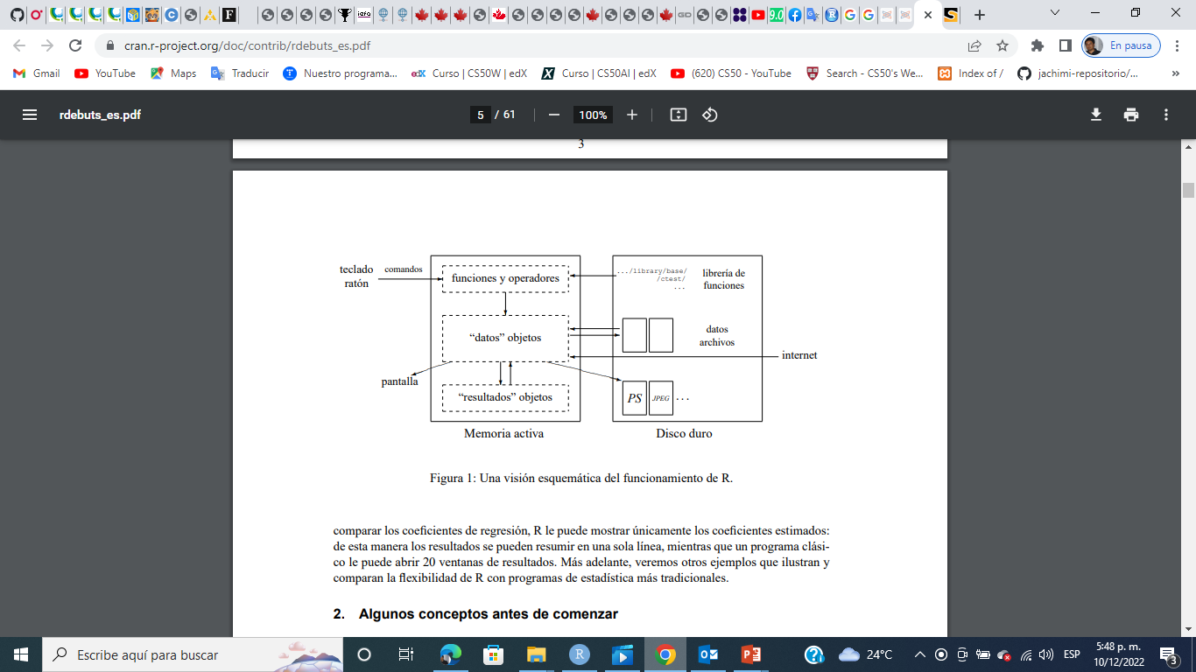
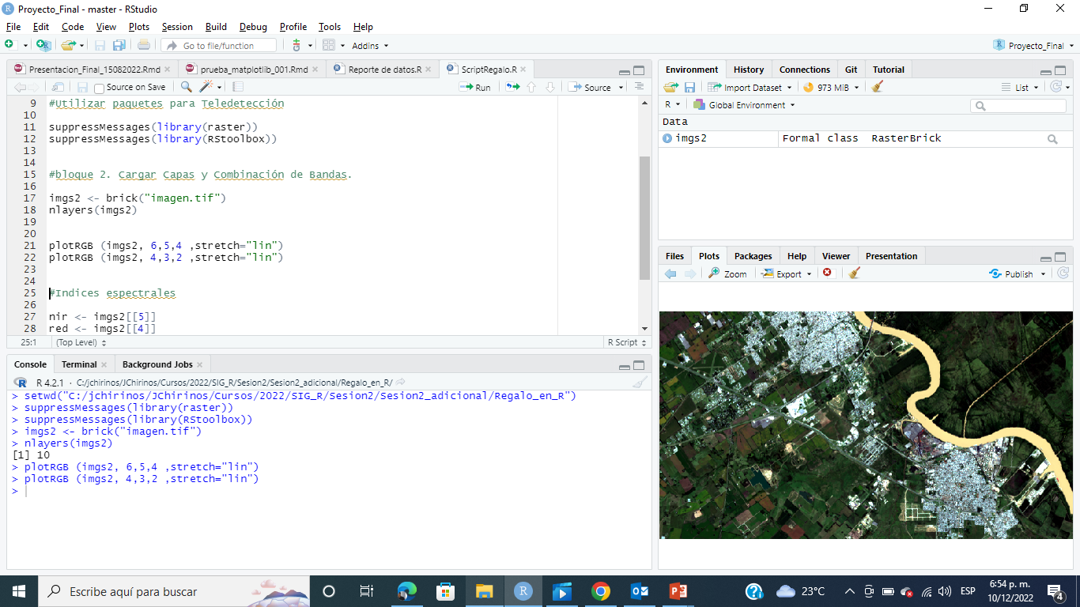
ESQUEMA FUNCIONAMIENTO R
R Environment
R Script
R Console
R Graphical Output
R para Principiantes - Emmanuel Paradis
R es un software libre colaborativo. Es un lenguaje de programación utilizado preferentemente para análisis estadístico, business inteligence, minería de datos, economía, finanzas, medicina, sistemas de información geográfica, big data, machine learning, etc, etc…

Slide 6
2. RMarkdown

Slide 7
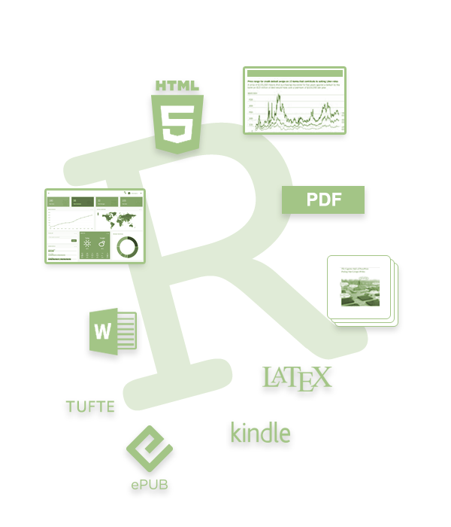

RMarkdown tells data story
Dashboards
Sorprende a tus jefes o clientes explotando al máximo los datos con cuadros de mando personalizados.
Documentación
Transforma tu análisis en documentos de Alta Calidad, incluyendo, fórmulas, códigos (de diferentes tipos), tablas, gráficos y bibliografía sin mucho esfuerzo
Objetivos
Presentaciones
Necesitas hacer presentaciones en PPT, IOSlides, PDF, etc.
Reportes
Elabora reportes personalizados o utilizando paquetes compartidos por la comunidad.
RMarkdown es un formato que permite pasar un texto plano a lenguaje HTML

Slide 8
3. Cabecera: Yaml

Slide 9
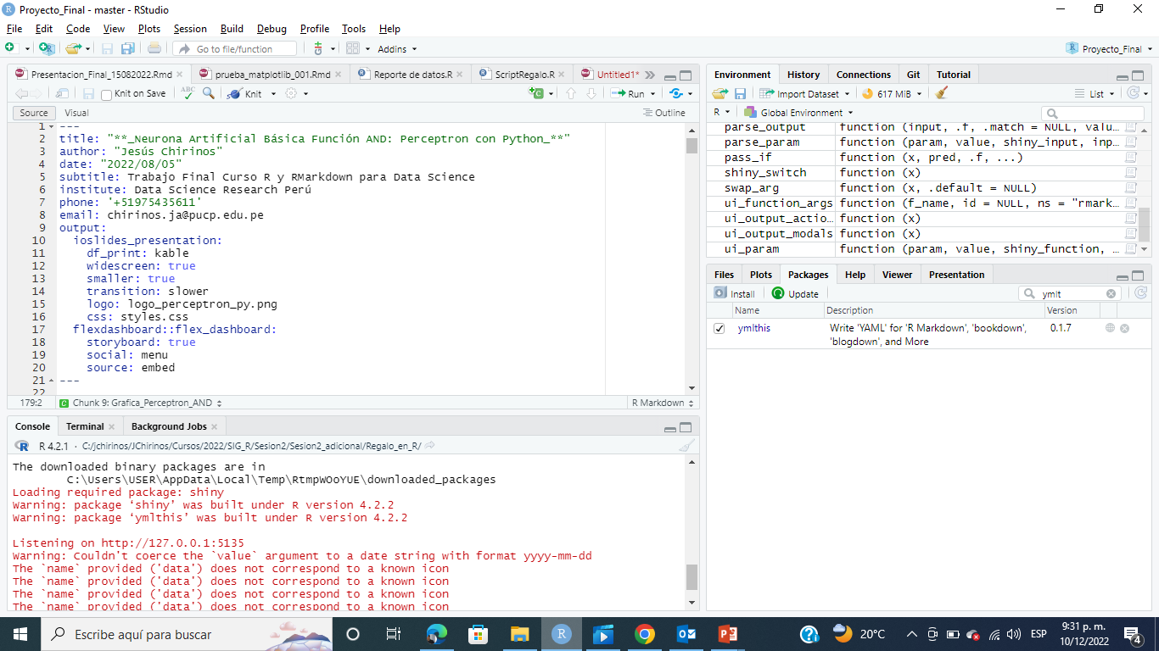
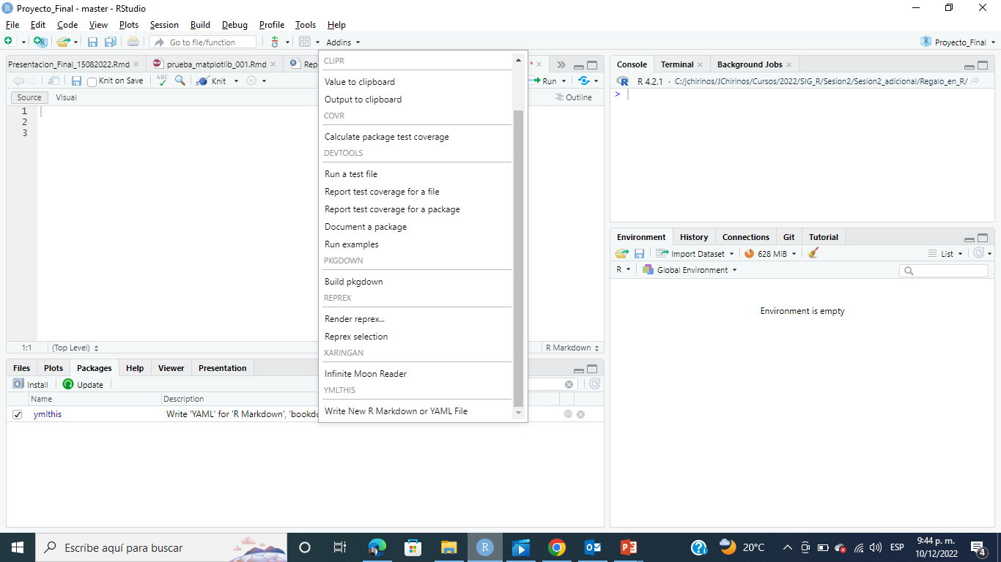
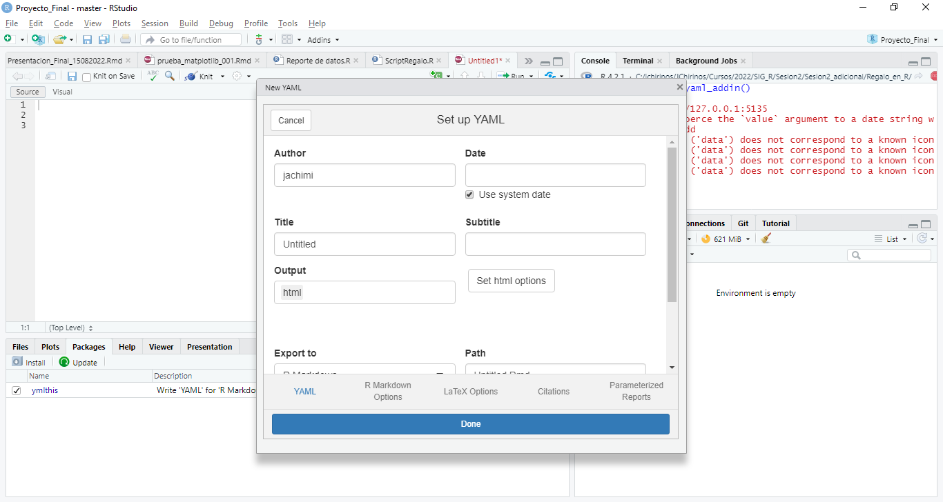
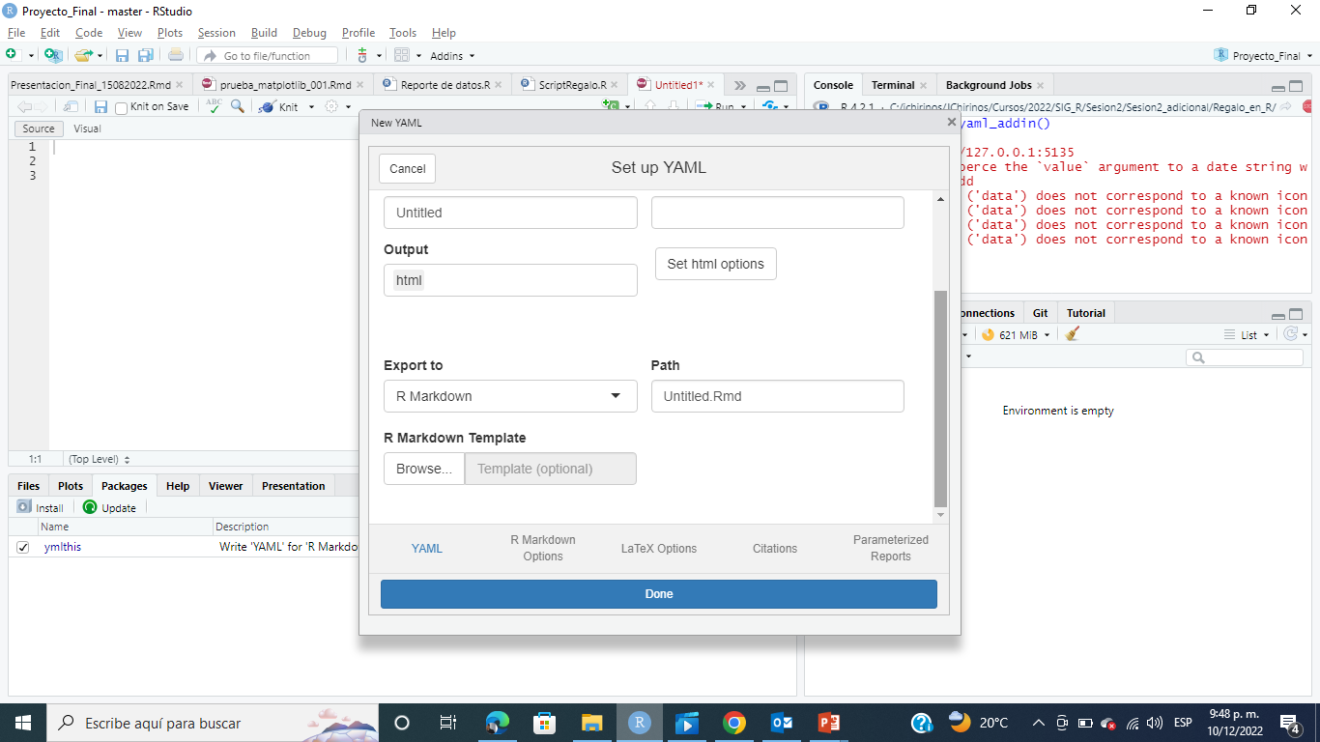
YAML FORMATO PLANO
YAML PAQUETE YMLTHIS
Yaml Rmarkdown: Es la cabecera del documento que inicia y termina en 3 guiones para delimitarlo. En él se almacenan los datos generales sobre el documento como: título, autor, fecha, datos de autor; y los formatos de salida (html, ioslide, Word, pdf) y del documento en sí (estructura del documento como: colores de fondos de chunks, cuadros, gráficos, entre otros).

Slide 10
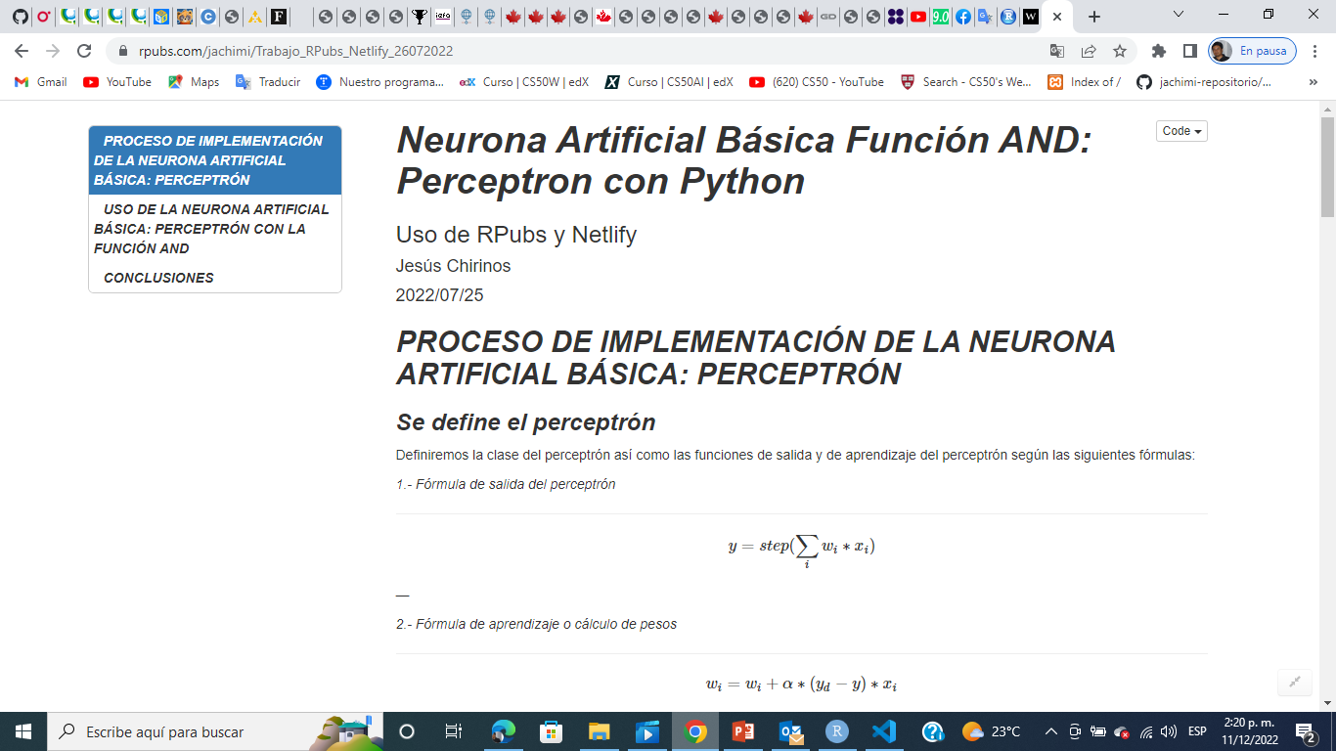
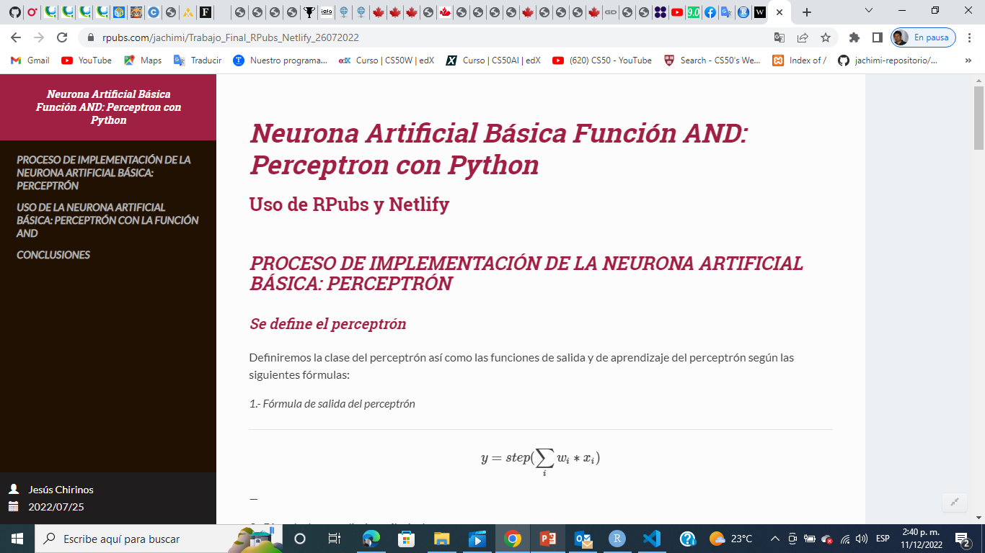
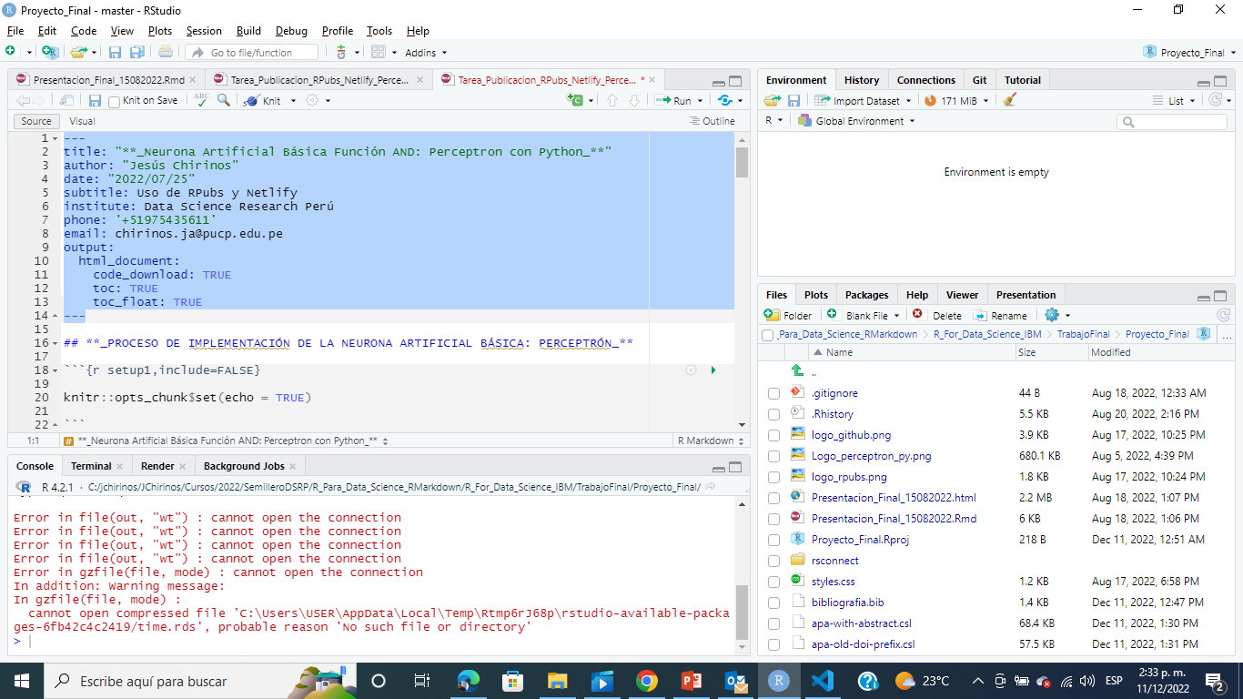
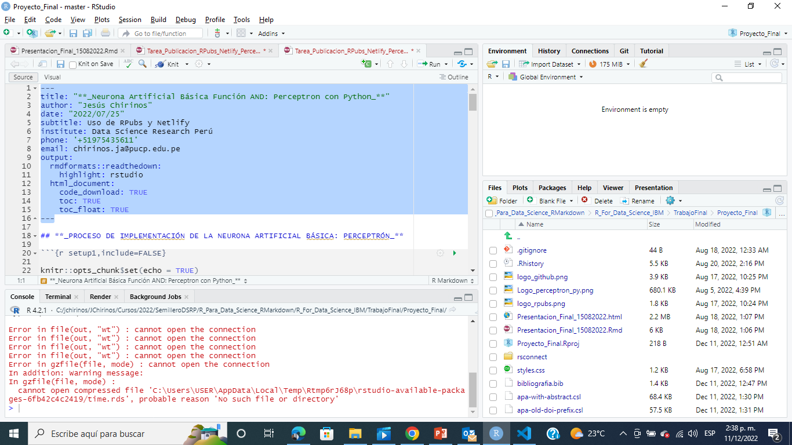
YAML FORMATO 1
YAML FORMATO 2

Slide 11
4. Sintaxis básica Rmarkdown

Slide 12
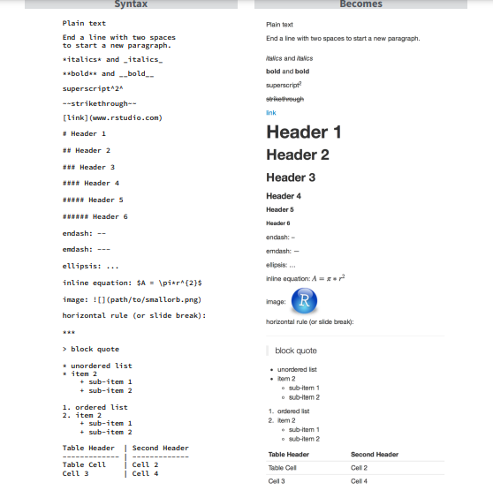
SINTAXIS BÁSICA
Ésta sintaxis puede ser utilizada en varios aplicativos que manejan el markdown. Ejemplo: whatsapp
https://www.rstudio.com/wp-content/uploads/2015/03/rmarkdown-reference.pdf

Slide 13
5. Inclusión de Fórmulas

Slide 14
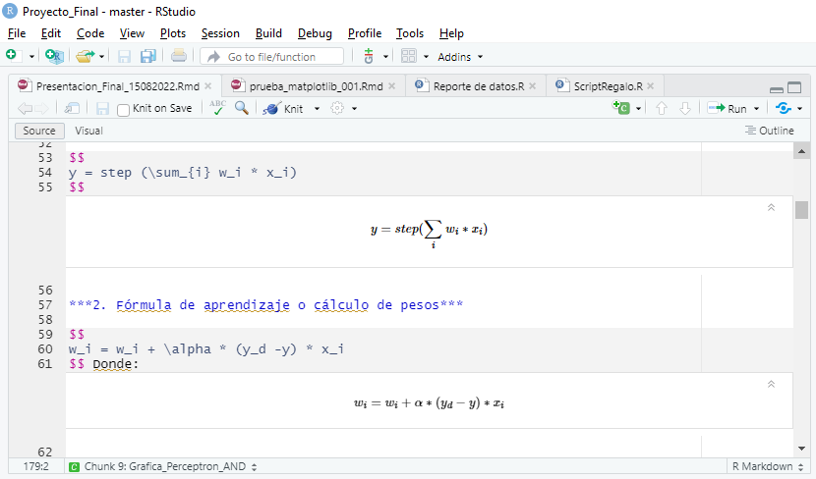
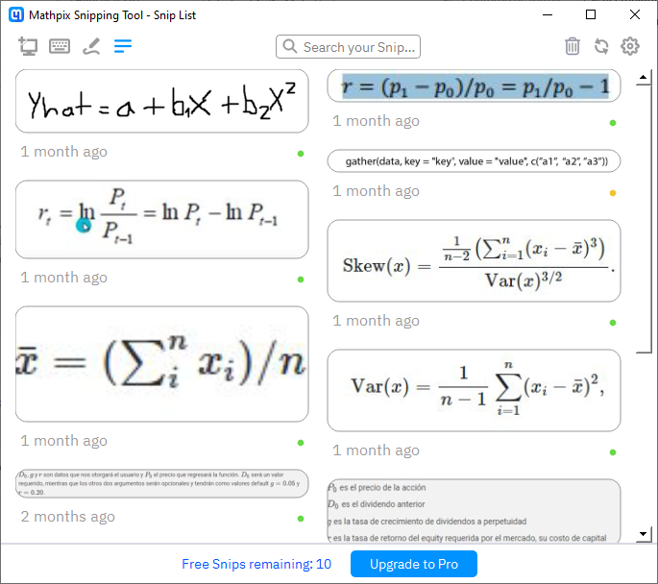

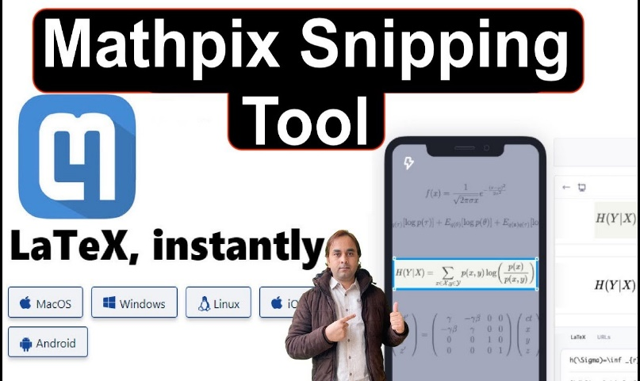

INCLUSIÓN DE FÓRMULAS UTILIZANDO LaTex
https://manualdelatex.com/tutoriales/ecuaciones En ésta dirección web se puede verificar la sintaxis necesaria para replicar cualquier ecuación. Normalmente entre dos signos de dólar, al inicio y fin, va el texto plano que representará la ecuación al ejecutar el documento.
Uso de aplicaciones para obtener el código LaTex

Slide 15
6. Uso de Chunks

Slide 16
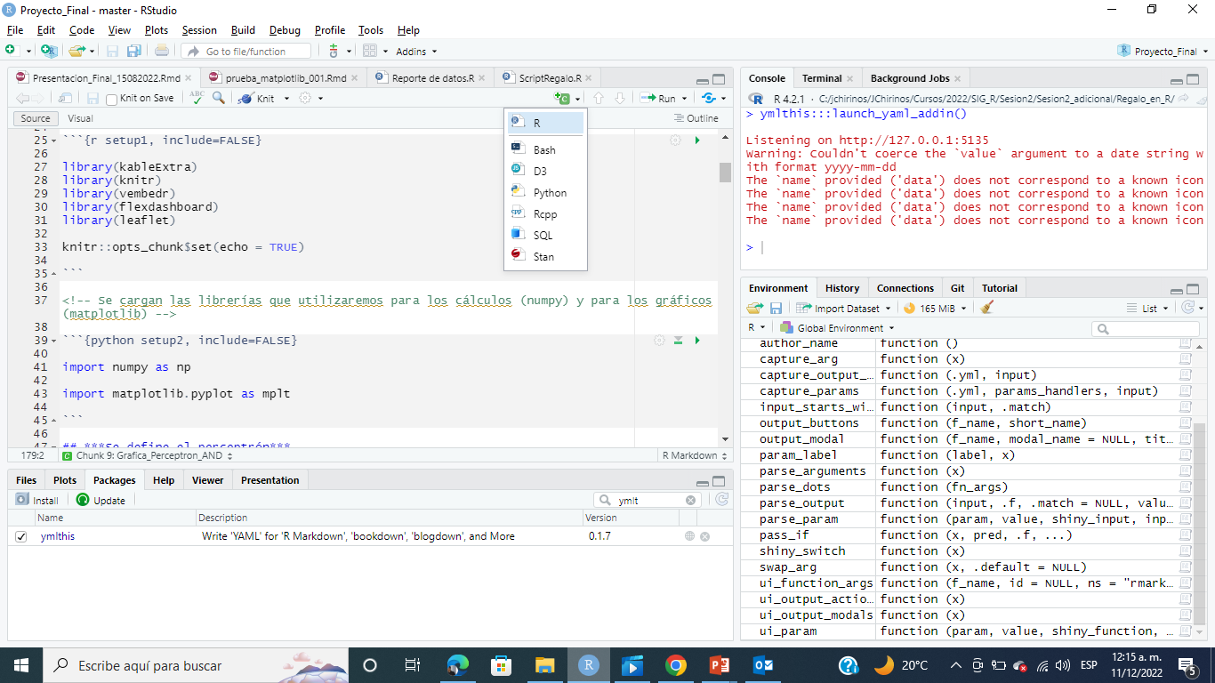
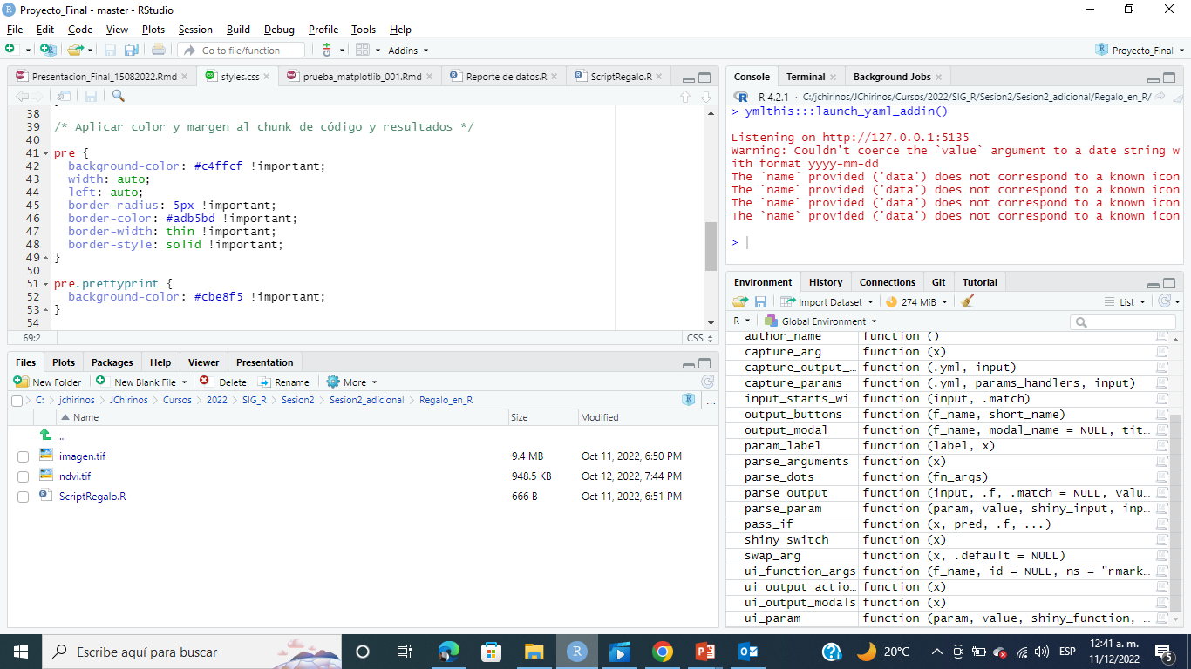
INCORPORANDO CÓDIGO USANDO chunks
Configuración de los chunks Cada tipo de chunk que se puede utilizar como: R, Python y SQL; es posible darle una configuración para su salida al ejecutar el documento, desde mostrarse o no en el documento final (tanto código como resultados) hasta el formato en el cuál se pueden mostrar tablas y gráficos generados por el código en el documento final.
En el yaml se da formato a los chunks En el yaml es posible invocar archivos de estilo css que permiten darle formato a los chunks.

Slide 17
7. Añadiendo imágenes y multimedia

Slide 18
AÑADIENDO IMÁGENES
AÑADIENDO MULTIMEDIA
Sintaxis RMarkdown
Se utilizan los siguientes símbolos: ! [ ] ( )
Dentro de los corchetes es opcional colocar o no un texto descriptivo de la imagen.
Dentro de los paréntesis colocamos la url o la ruta de la imagen a subir al documento.
Posibilidad de formatear el tamaño y ubicación.
! [texto alternativo] (ubicación de la imagen) {width = width height = height}
Sintaxis HTML videos de youtube
Luego de abrir el tag (<) colocamos la palabra “iframe” seguido de width = “ancho” y height = “alto”.
Colocamos src = para colocar entre comillas (“ “) la url del video de youtube a subir al documento.
Cerramos el tag (>) y en la siguiente línea colocamos entre tags (< >) “/ iframe”.
< iframe width = “ancho" height = “alto"
src = “url“ >
< / iframe >
Sintaxis HTML (entre los tags todo se separa con un espacio)
Luego de abrir el tag (<) colocamos la palabra “img”.
Colocamos src = para colocar entre comillas (“ “) la url de la imagen a subir al documento.
Posibilidad de formatear el tamaño y ubicación.
Para la ubicación se deben agregar más líneas de código html.
< img src = “url” alt = “alt” width = “width” >

Slide 19
8. Agregando Bibliografía

Slide 20
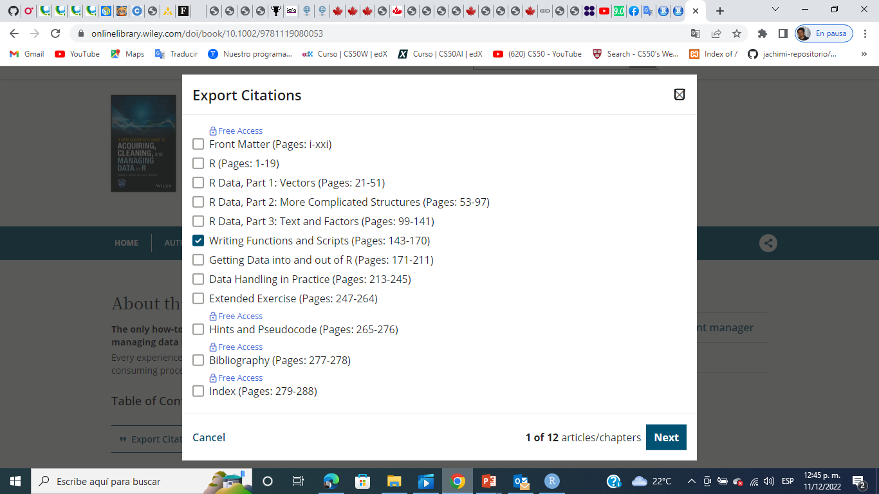
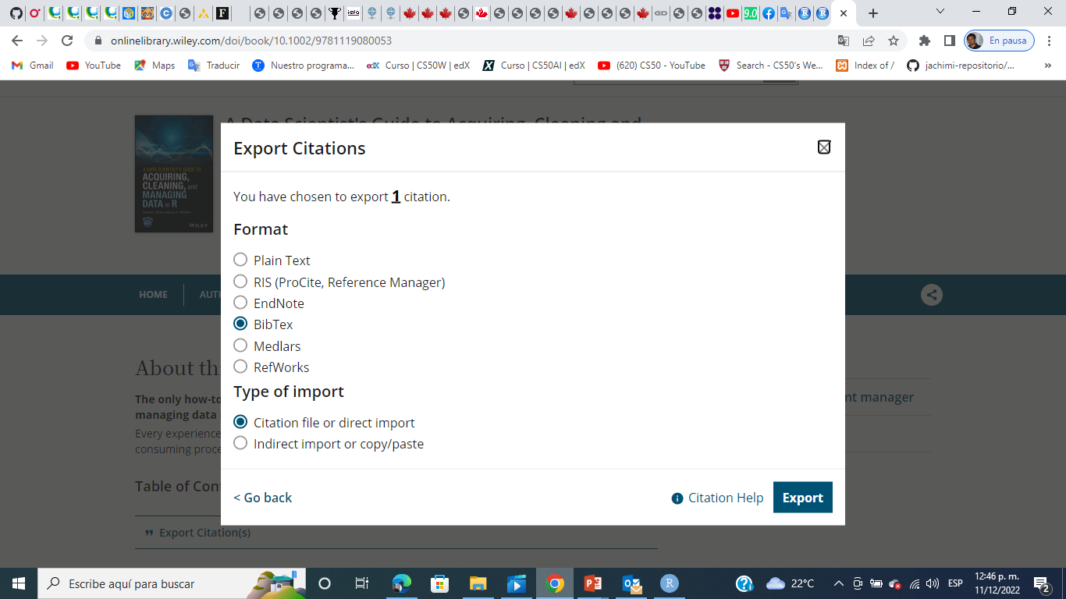
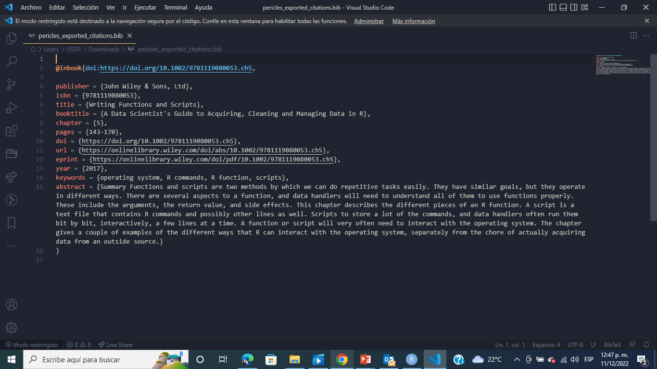
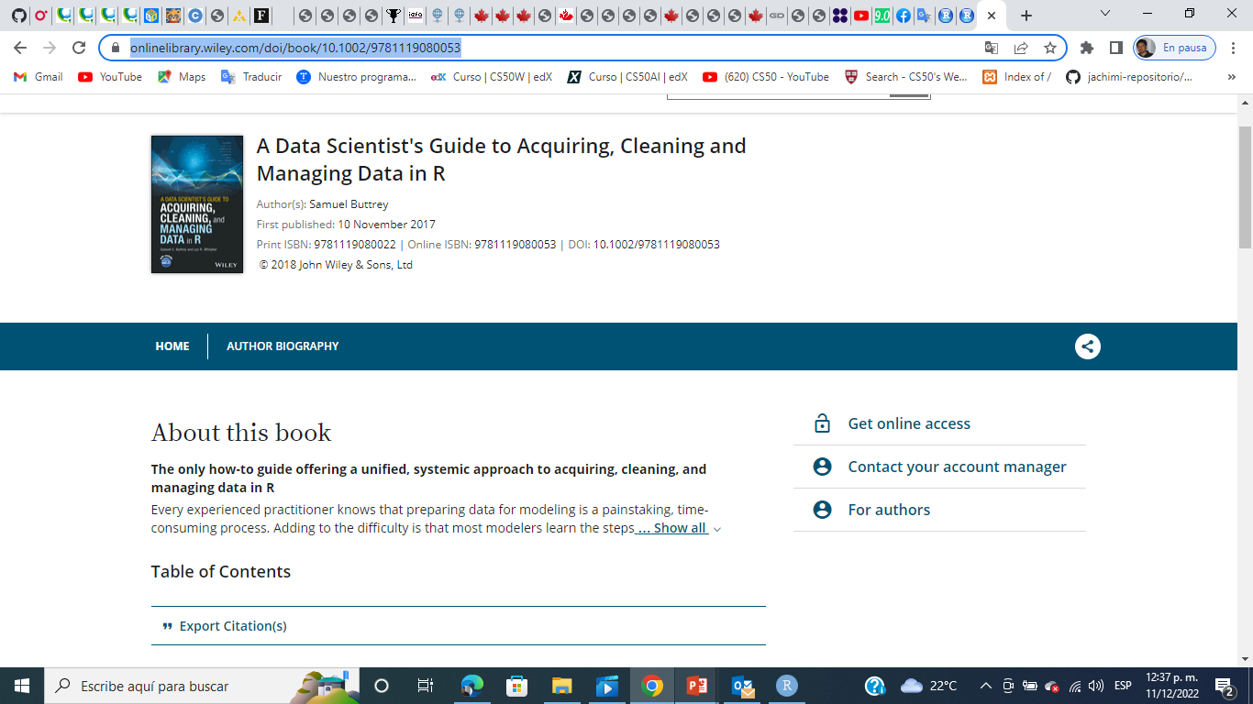
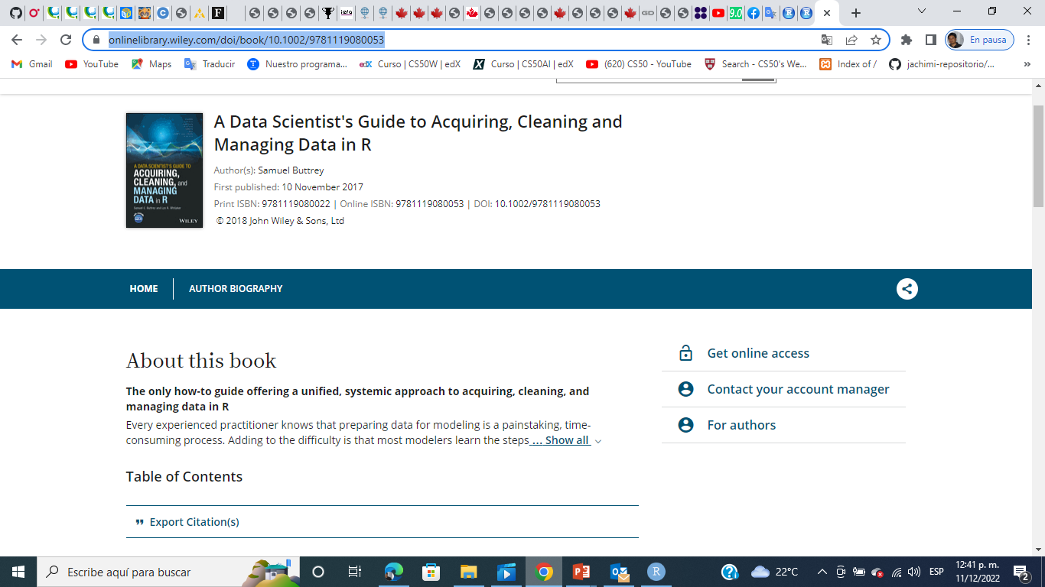
AGREGANDO BIBLIOGRAFÍA A NUESTRO DOCUMENTO
En Yaml agregamos el archivo de bibliografías utilizado Para que al ejecutar el documento llame y actualice las referencias realizadas, en el Yaml debemos agregar:
Bibliography : bibliografia.bib
Archivo extensión “*.bib”, estructura BibTex En este archivo se agregan las referencias bibliográficas en un formato definido para poder ser llamado, mediante una sintaxis definida, al ejecutar el documento.
Exportando referencias desde bases de datos consultadas Por ejemplo la base de datos Wiley permite descargar las referencias que utilizamos en ella.
https://onlinelibrary.wiley.com/doi/book/10.1002/9781119080053

Slide 21
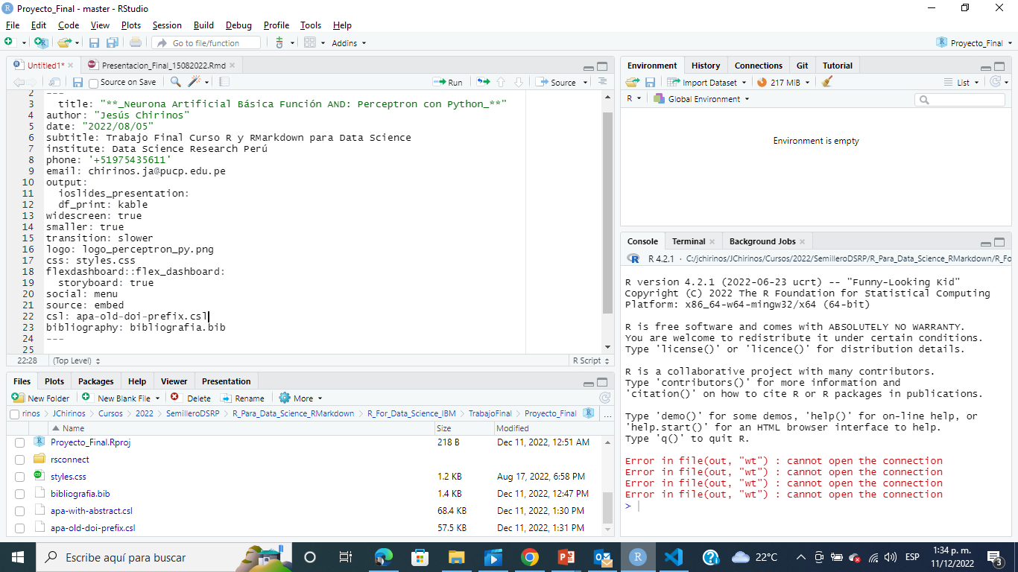
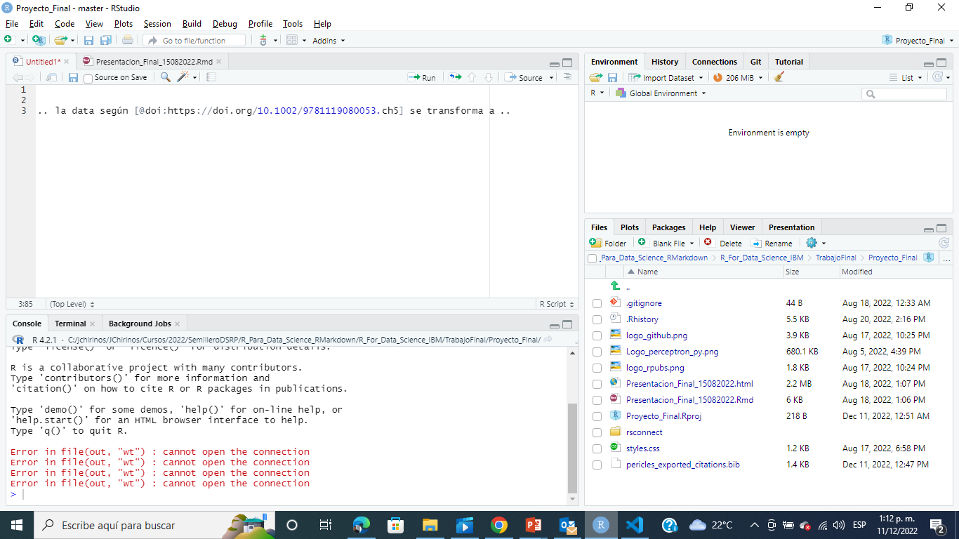
DEFINIENDO ESTILO DE CITACIÓN
CITACIONES EN EL DOCUMENTO
Sintaxis de citaciones
Primero se abren corchetes [ ].
Luego un arroba @ seguido y sin espacios del código de la referencia.
En el Yaml definimos si es Vancouver o APA
Debemos descargar archivos de extención “*.csl” con la norma a utilizar.

Slide 22
9. Aplicación

Slide 23
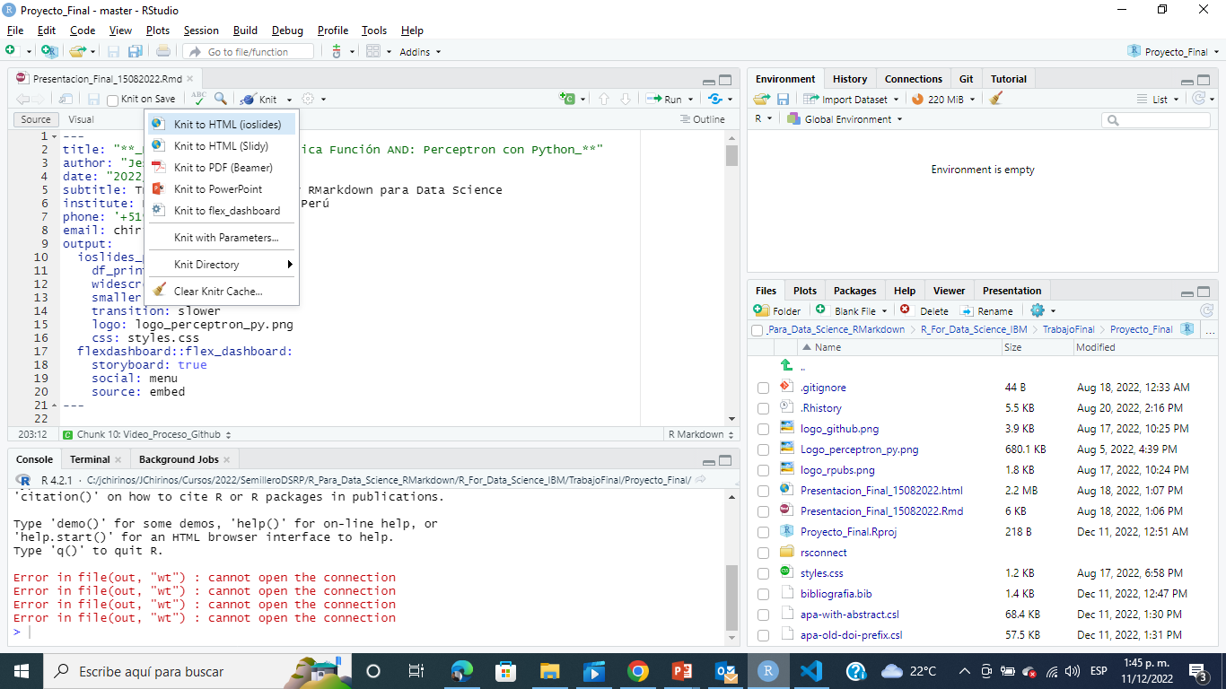
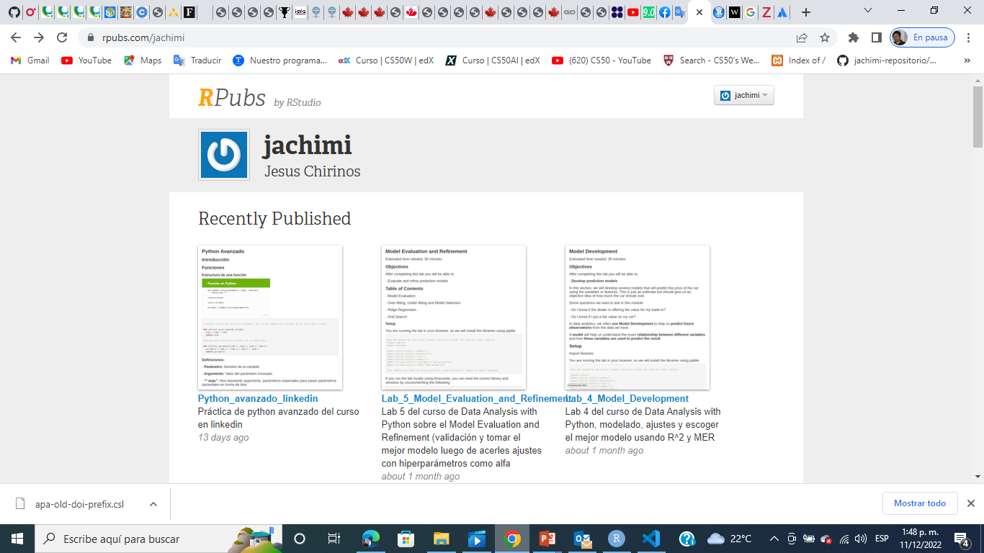
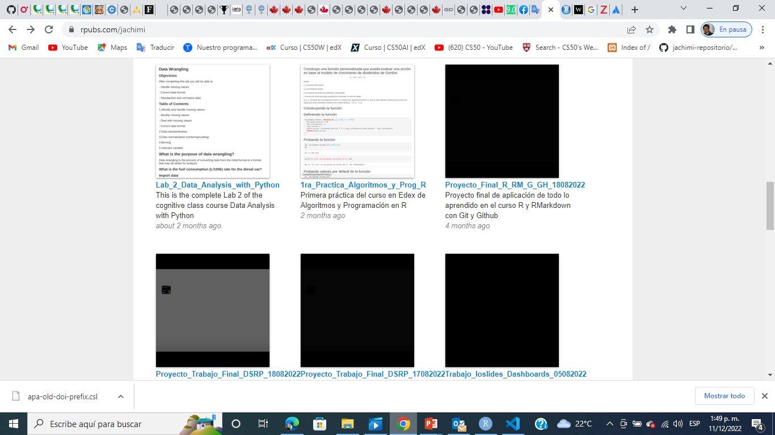
DOCUMENTO EN LA NUBE EN RPubs
Ejecución del documento para transformarlo a HTML
Luego de culminado el documento en RMarkdown la transformación a HTML o al formato que se desee, es a través del comando “knit”
Una vez ejecutado se puede guardar como documento HTML y subirlo a un repositorio para compartir. En este caso se subió a Rpubs y a un repositorio en git todo el proyecto.
https://rpubs.com/jachimi/Proyecto_Final_R_RM_G_GH_18082022

